Slide 1
Como fazer uma apresentação no Google Meet

Slide 2
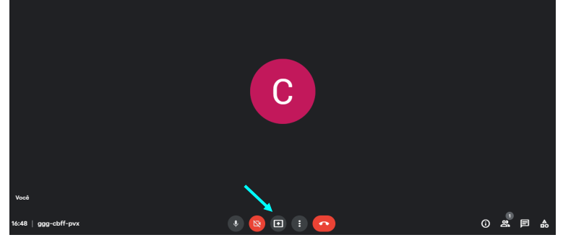
1 - Abra a seu pôster no Power Point ou no visualizador de PDF.
2- Acesse a videoconferência do Google Meet e clique em “Apresentar agora”:

Slide 3
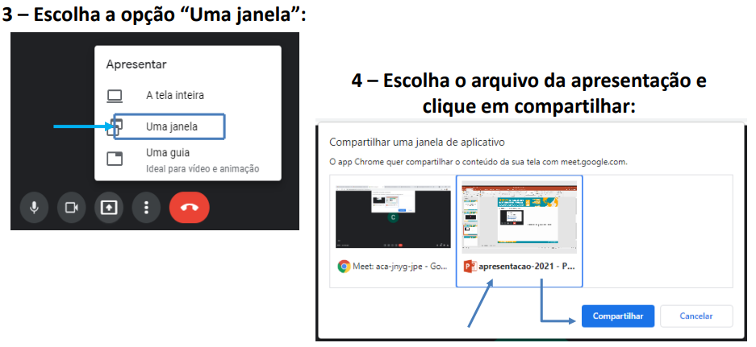

Slide 4
5 – A sua apresentação já está sendo compartilhada e você poderá iniciar a apresentação.
Obs.: A apresentação de Pôster terá, no máximo, 05 min, havendo, ao final desse, um espaço de 05 minutos para questionamento pelos avaliadores.

Slide 5
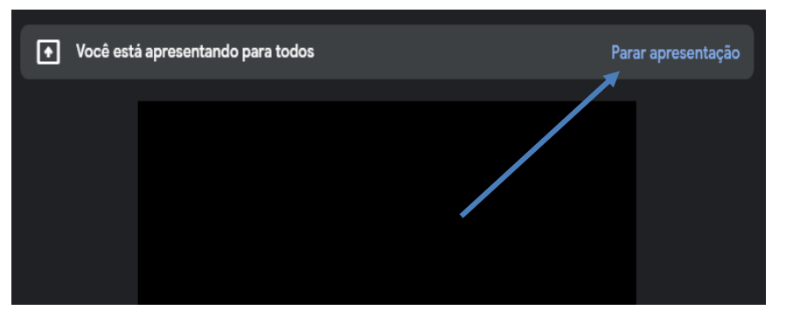
6 – Para encerrar a apresentação, é necessário parar o compartilhamento. Para isso, volte ao Google Meet e clique em “Parar apresentação”.

Slide 6
Em caso de dúvidas, entrar em com contato pelo
e-mail: pesquisa@unicruz.edu.br
Telefones: 55 3321-1606 | 3321-1545

